Slide 1


Bài 01: Tổng quan Công nghệ & Chuyển đổi số
Môn học: Nhập môn Công nghệ số và Ứng dụng Trí tuệ nhân tạo

Slide 2

Nội dung bài học
💡 Tổng quan
📈 Quy trình
⚖️ Tác động & Thách thức
Notes:
"Các em đã nghe đến thuật ngữ chuyển đổi số rất nhiều trong thời gian qua. Trong bài học ngày hôm nay, chúng ta sẽ cùng nhau tìm hiểu 3 nội dung chính là: tìm hiểu về Chuyển đổi số, phân biệt 3 cấp độ của quy trình chuyển đổi, và phân tích các tác động cũng như thách thức của nó."

Slide 3

Mục tiêu học tập
📚 Nắm vững khái niệm
Trình bày được các khái niệm cốt lõi về chuyển đổi số.
↔️ Phân biệt 3 cấp độ
Số hóa, Số hóa quy trình và Chuyển đổi số.
📈 Phân tích Chuyển đổi số
Vai trò, tác động và các thách thức chính.
💡 Nhận thức Kỹ năng số
Hiểu rõ tầm quan trọng của kỹ năng số cá nhân.
Notes:
"Trước khi bắt đầu, chúng ta hãy cùng xem sau buổi học này, các em sẽ đạt được những gì. Về kiến thức, các em sẽ phải trình bày lại được các khái niệm nền tảng. Về kỹ năng, điều quan trọng nhất là các em phải phân biệt rạch ròi được 3 cấp độ của quá trình này. Và cuối cùng, về thái độ, tôi hy vọng các em sẽ nhận thức được tầm quan trọng của việc tự trang bị kỹ năng số cho chính bản thân mình."

Slide 4

Từ Album Cũ đến Mạng Xã Hội
📖 Album ảnh cũ
Lưu giữ kỷ niệm vật lý, giới hạn.
🌐 Mạng xã hội toàn cầu
Chia sẻ tức thì, kết nối không giới hạn.
Notes:
"Bây giờ, hãy tưởng tượng một chút nhé. Bạn vừa tìm thấy một cuốn album ảnh cũ của gia đình, chứa đầy những kỷ niệm quý giá. Bạn muốn chia sẻ nó với họ hàng ở khắp nơi trên thế giới ngay lập tức, và thậm chí tạo ra một không gian để mọi người cùng bình luận, chia sẻ cảm xúc. Bạn sẽ làm thế nào? Hành trình biến những bức ảnh vật lý này thành một cộng đồng số sống động chính là một ví dụ thu nhỏ về các cấp độ của Chuyển đổi số mà chúng ta sẽ tìm hiểu ngay sau đây. Hãy giữ câu hỏi này trong đầu nhé."

Slide 5
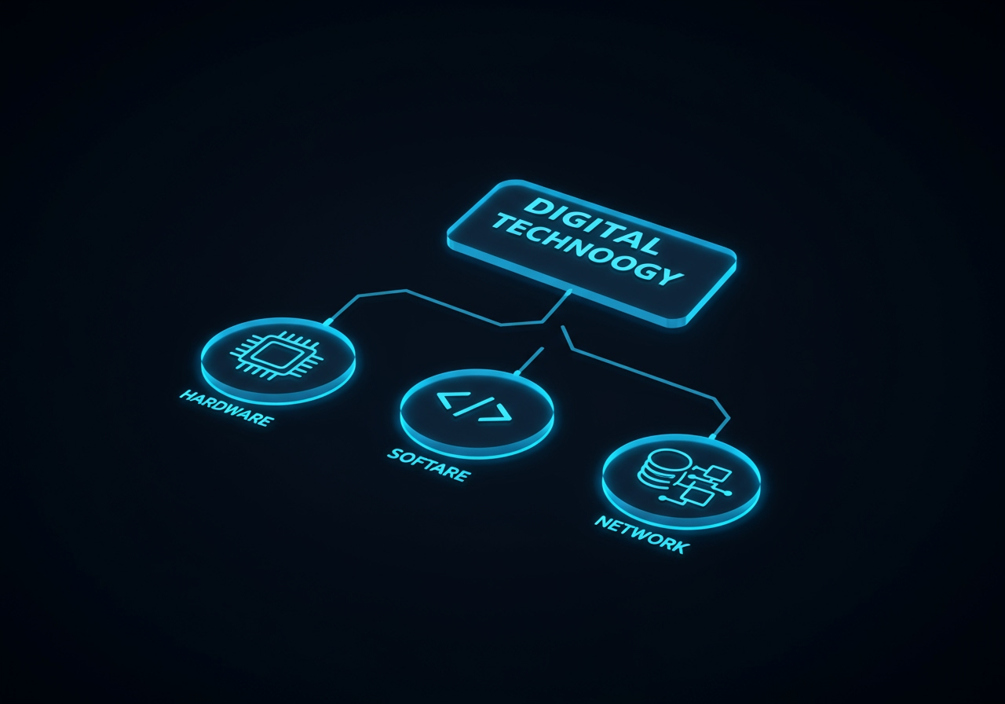
Giải Mã Công Nghệ Số
Chuyển đổi số là việc tư duy lại cách thức các tổ chức tập hợp mọi người, dữ liệu và quy trình để tạo những giá trị mới, Theo Microsoft
💻 Phần cứng
Thiết bị vật lý: máy tính, smartphone, cảm biến.
👨‍💻 Phần mềm
Chương trình và ứng dụng vận hành thiết bị.
🌐 Mạng lưới
Hệ thống kết nối: Internet, 5G, Wi-Fi.
Notes:
"Vậy thứ gì đã tạo nên Kỷ nguyên số? Đó chính là Công nghệ số. Chúng ta có thể hình dung nó như những viên gạch xây nên thế giới số. Nó bao gồm ba thành phần chính: Phần cứng là những thứ vật lý chúng ta có thể chạm vào như chiếc điện thoại các em đang cầm. Phần mềm là những chương trình, ứng dụng chạy trên phần cứng đó. Và Mạng lưới chính là thứ kết nối tất cả chúng lại với nhau, mà phổ biến nhất chính là Internet."

Slide 6
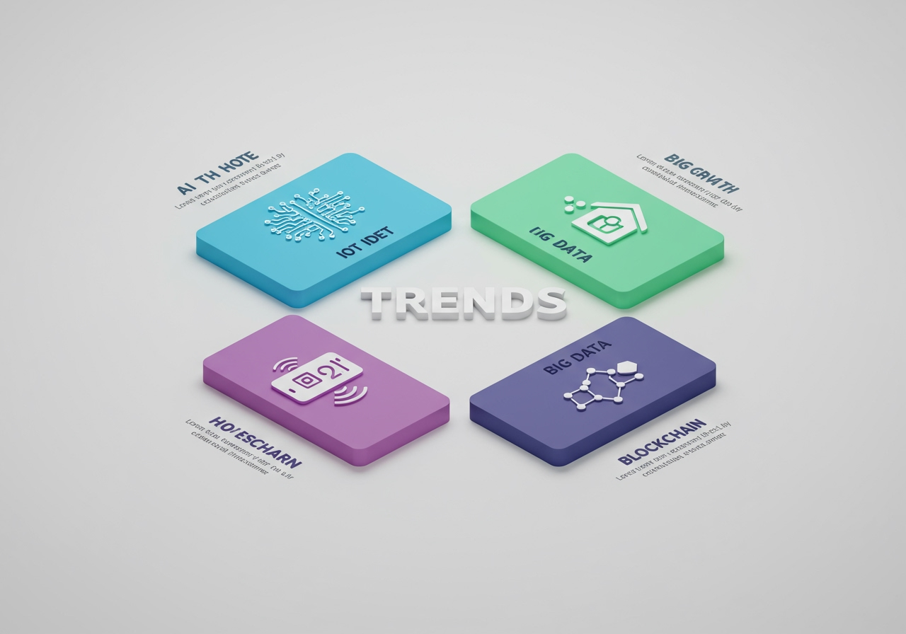
Xu Hướng Công Nghệ Chủ Đạo
🌐 IoT
Kết nối vạn vật vào Internet.
📊 Big Data
Phân tích dữ liệu khổng lồ tìm ra quy luật.
🤖 AI
Giúp máy móc có khả năng "suy nghĩ".
🔗 Blockchain
Công nghệ tạo sự tin cậy và minh bạch.
Notes:
"Từ những viên gạch nền đó, nhiều công nghệ đột phá đã ra đời và trở thành xu hướng. Chúng ta có IoT - kết nối mọi vật dụng quanh ta vào Internet. Chúng ta có Big Data - khả năng phân tích một khối lượng dữ liệu khổng lồ để tìm ra các quy luật ẩn. Chúng ta có AI, thứ mà chúng ta sẽ học rất kỹ, giúp máy móc có thể 'suy nghĩ'. Và Blockchain, công nghệ giúp tạo ra sự tin cậy và minh bạch. Đây chính là những động lực thúc đẩy sự thay đổi."

Slide 7
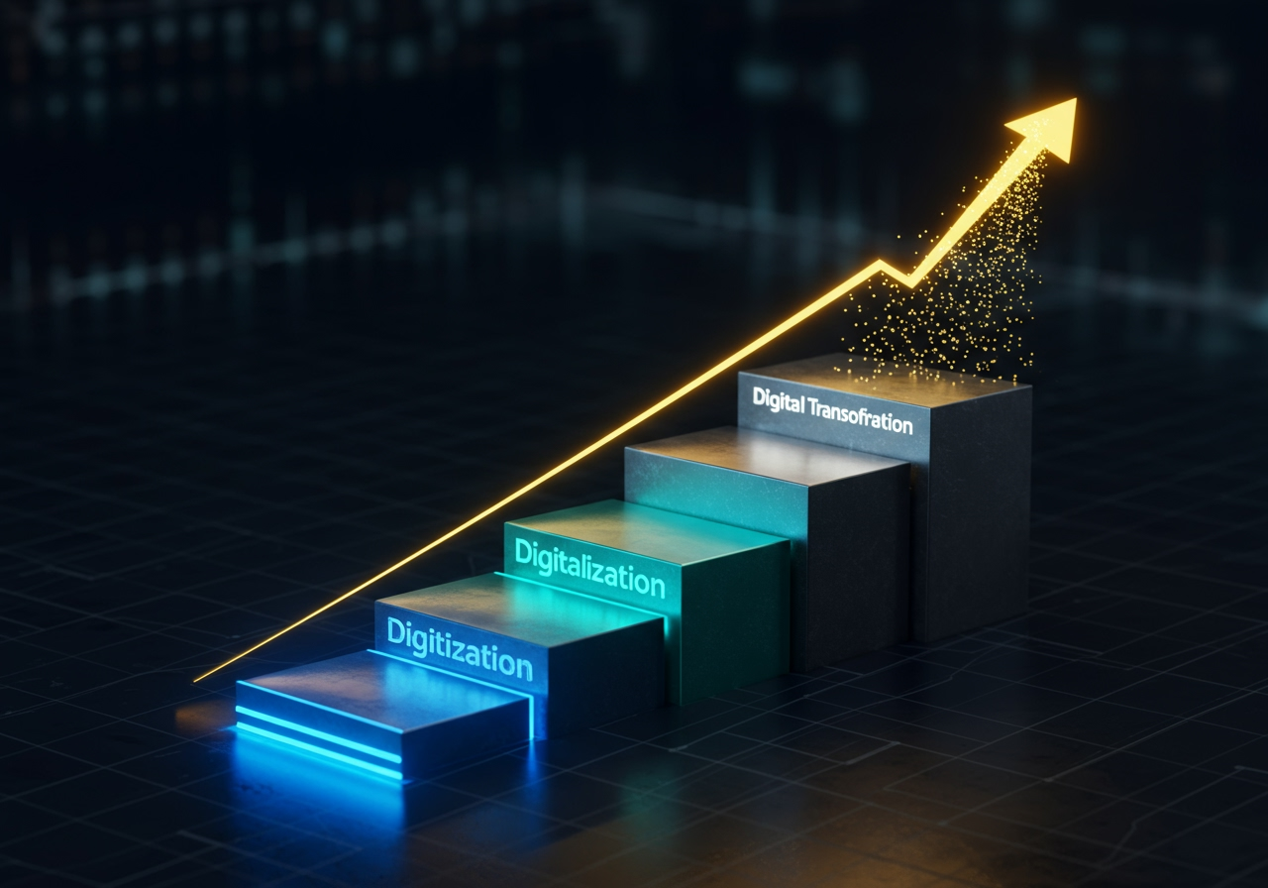
Chuyển Đổi Số: Hành Trình 3 Cấp Độ
🔢 Cấp độ 1: Số hóa (Digitization)
Chuyển dữ liệu từ vật lý sang kỹ thuật số.
⚙️ Cấp độ 2: Số hóa quy trình (Digitalization)
Dùng công nghệ số để tối ưu hóa quy trình.
🚀 Cấp độ 3: Chuyển đổi số (Digital Transformation)
Thay đổi toàn diện chiến lược, mô hình kinh doanh.
Notes:
"Đây là phần quan trọng nhất của bài học hôm nay. Rất nhiều người thường dùng lẫn lộn các khái niệm này. Nhưng thực tế, đây là một hành trình gồm 3 cấp độ, 3 bậc thang khác nhau. Việc phân biệt rạch ròi chúng sẽ giúp các em hiểu đúng bản chất vấn đề. Hãy cùng tìm hiểu từng bậc một."

Slide 8
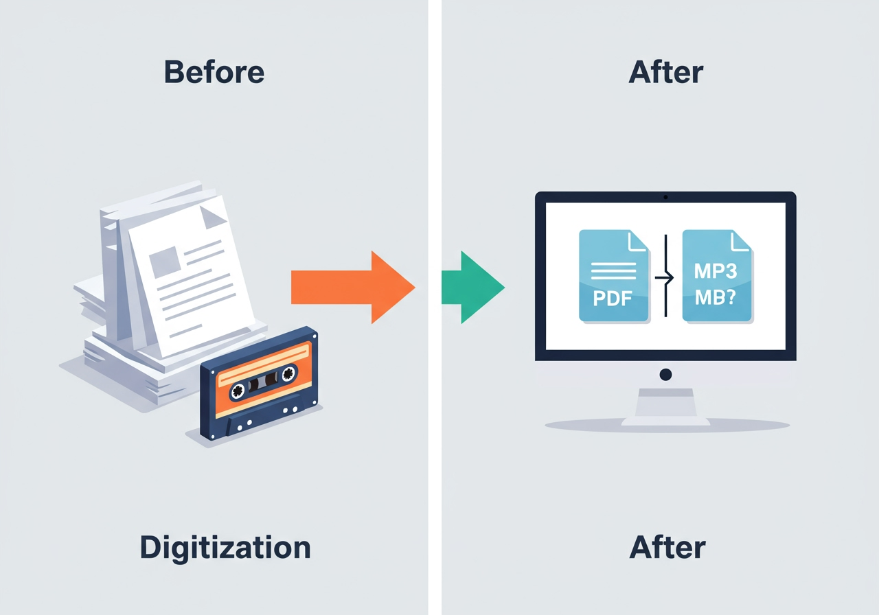
Bước 1: Số Hóa (Digitization)
Chuyển đổi thông tin từ dạng vật lý (analog) sang dạng kỹ thuật số (digital).
🔄 Thay đổi định dạng
Chuyển từ vật lý sang kỹ thuật số.
📄 Ví dụ thực tế
Tài liệu giấy sang PDF, băng cassette sang MP3.
Notes:
"Bậc thang đầu tiên và cơ bản nhất là Số hóa - Digitization. Các em hãy nhớ kỹ, mục tiêu duy nhất của nó là chuyển đổi định dạng. Từ vật lý sang kỹ thuật số. Ví dụ kinh điển là khi các em quét một trang sách thành file PDF. Nội dung trang sách không đổi, chỉ có điều nó không còn nằm trên giấy mà đã nằm trong máy tính. Bản chất của thông tin và quy trình không hề thay đổi."

Slide 9
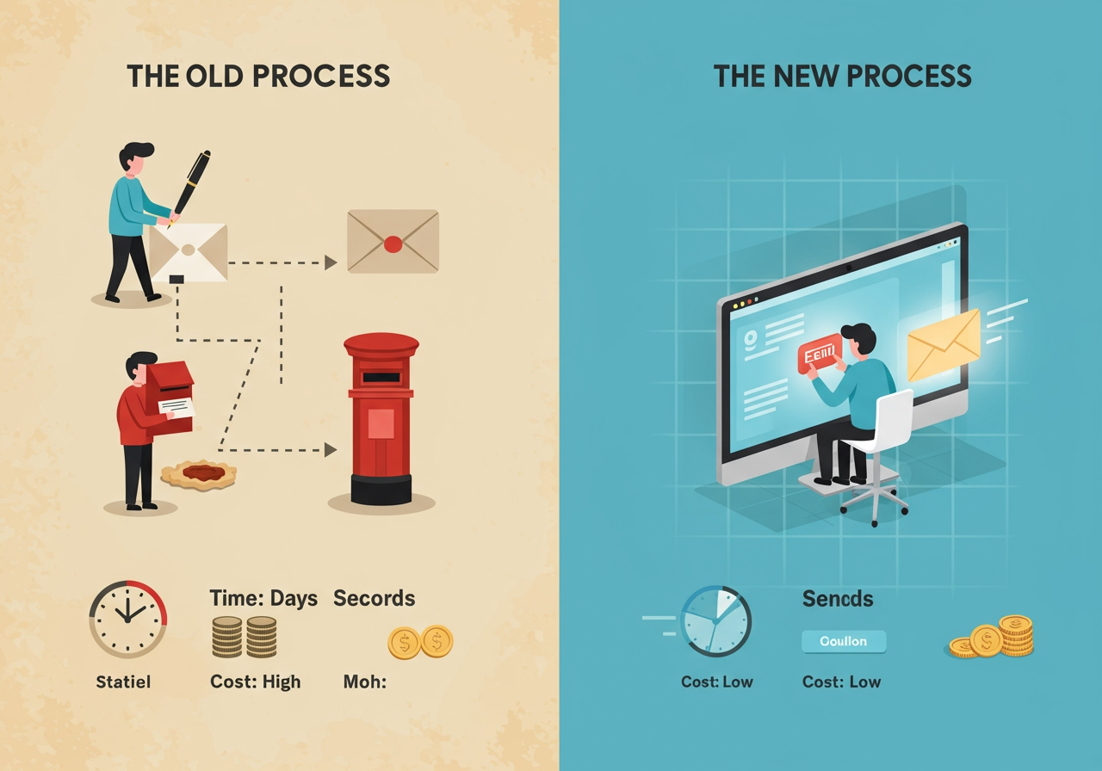
Cấp 2: Số Hóa Quy Trình (Digitalization)
Sử dụng công nghệ số để cải thiện, tối ưu hóa các quy trình làm việc hiện có.
⚙️ Việc cũ, cách tốt hơn
Tối ưu hóa quy trình hiện tại bằng công nghệ số.
➡️ Ví dụ thực tế
Gửi thư tay -> Email; Sổ sách -> Phần mềm.
Notes:
"Khi đã có dữ liệu số, chúng ta bước lên bậc thứ hai: Số hóa quy trình - Digitalization. Lúc này, chúng ta bắt đầu dùng công nghệ để cải tiến cách làm việc. Thay vì gửi thư tay mất mấy ngày, ta dùng email gửi trong vài giây. Thay vì kế toán cộng trừ sổ sách bằng tay dễ sai sót, ta dùng phần mềm tự động. Các em thấy đấy, bản chất công việc (gửi thư, làm kế toán) không đổi, nhưng cách thức thực hiện đã hiệu quả hơn rất nhiều. Rất nhiều tổ chức dừng lại ở đây và lầm tưởng rằng họ đã chuyển đổi số."

Slide 10
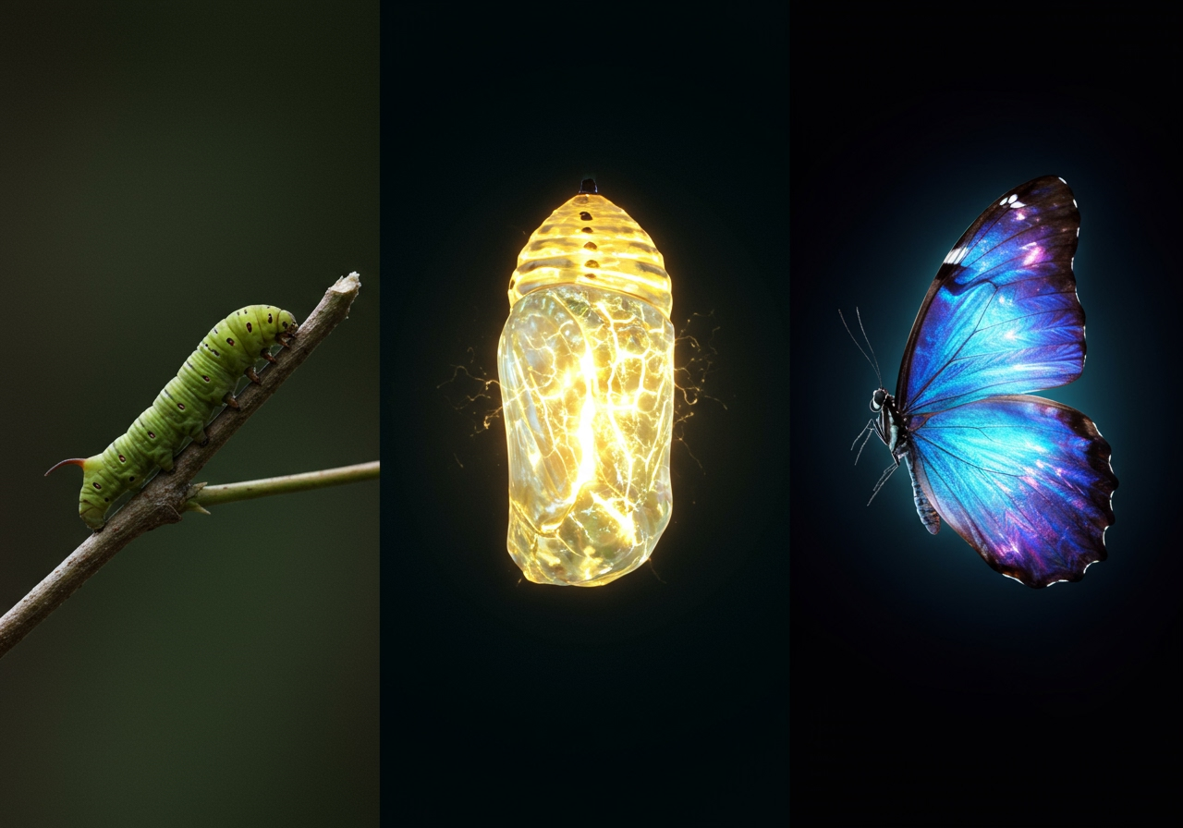
Chuyển đổi số: Tái tạo Toàn diện
Thay đổi toàn diện chiến lược, văn hóa, mô hình kinh doanh để tạo ra giá trị mới.
🦋 Làm Mới, Cách Mới
Kiến tạo mô hình kinh doanh và giá trị khác biệt.
Notes:
"Và đây là bậc thang cao nhất, mang tính cách mạng: Chuyển đổi số - Digital Transformation. Nó không còn là câu chuyện về tối ưu hóa những cái cũ nữa. Nó là việc tạo ra những thứ hoàn toàn mới, những giá trị mới, những mô hình kinh doanh chưa từng có. Nó không hỏi 'Làm sao để làm việc này nhanh hơn?', mà nó hỏi 'Tại sao chúng ta lại làm việc này? Liệu có cách nào tạo ra giá trị khác biệt hoàn toàn không?'. Đây là sự thay đổi về tư duy."

Slide 11

Hành Trình Chuyển Đổi Số Của Nhiếp Ảnh
🎞️ Số hóa (Digitization)
Chuyển đổi ảnh phim thành file kỹ thuật số.
📷 Số hóa quy trình (Digitalization)
Tối ưu quy trình chụp và chia sẻ ảnh.
🚀 Chuyển đổi số (Transformation)
Tạo mô hình kinh doanh mới qua Instagram.
Notes:
"Để làm rõ sự khác biệt, không có gì tốt hơn ví dụ về ngành nhiếp ảnh. Ban đầu, ta quét ảnh phim thành file số - đó là Digitization. Sau đó, máy ảnh kỹ thuật số ra đời, giúp ta chụp và xem ảnh ngay, không cần rửa phim - đó là Digitalization. Nhưng rồi Instagram xuất hiện. Họ không bán máy ảnh. Họ bán một mô hình kinh doanh mới dựa trên kết nối cộng đồng, quảng cáo cá nhân hóa. Họ đã thay đổi hoàn toàn định nghĩa về nhiếp ảnh. Đó chính là Digital Transformation."

Slide 12
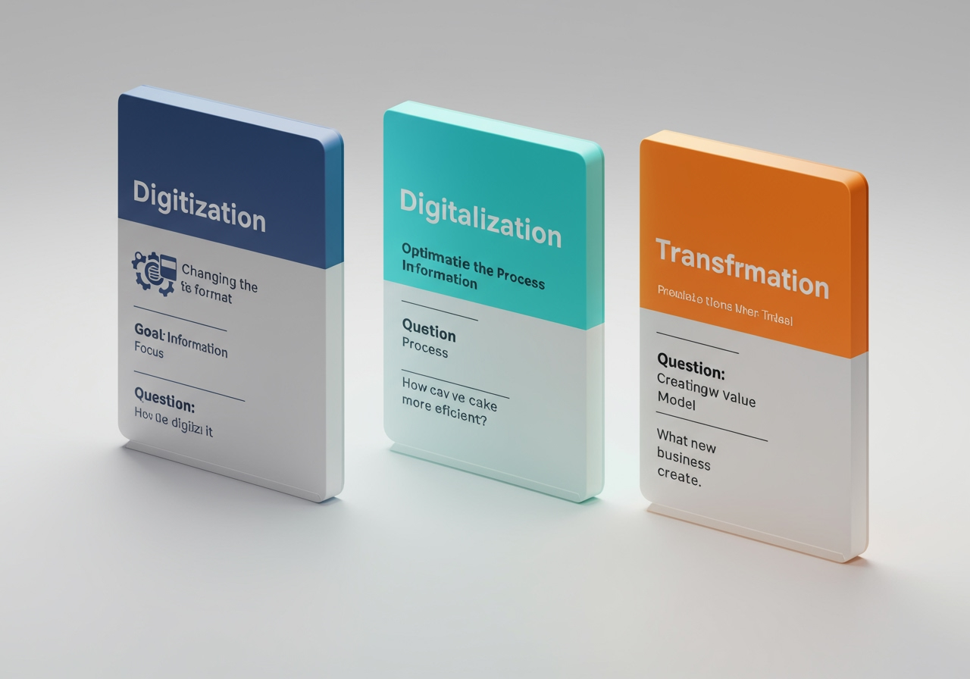
Phân Biệt 3 Cấp Độ Chuyển Đổi Số
🎯 Mục tiêu
Thay đổi định dạng, tối ưu quy trình, tạo giá trị mới.
🔍 Trọng tâm
Tập trung vào thông tin, quy trình, hay mô hình kinh doanh.
❓ Câu hỏi chiến lược
Làm sao để số hóa, tối ưu, hay tạo mô hình mới?
Notes:
"Bây giờ, hãy cùng nhìn vào bảng tóm tắt này để hệ thống lại kiến thức. Các em có thể thấy rõ sự khác biệt về mục tiêu, trọng tâm và câu hỏi chiến lược ở mỗi cấp độ. Hãy dành một phút để đọc kỹ bảng này, nó sẽ giúp các em không bao giờ nhầm lẫn giữa chúng nữa."

Slide 13

Tác Động Toàn Diện của Chuyển Đổi Số
📈 Kinh tế
Thúc đẩy TMĐT và Kinh tế nền tảng.
🏛️ Xã hội
Phát triển Chính phủ, Y tế, Giáo dục số.
🧑‍💻 Cá nhân
Nâng cao năng suất, dễ dàng tiếp cận tri thức.
Notes:
"Khi một quốc gia chuyển đổi số thành công, tác động của nó là vô cùng to lớn, tái định hình lại mọi mặt. Về kinh tế, nó tạo ra các mô hình kinh doanh mới như Grab, Shopee. Về xã hội, nó giúp chính phủ phục vụ người dân tốt hơn qua các dịch vụ công trực tuyến. Và đối với mỗi cá nhân chúng ta, nó giúp tăng năng suất và mở ra cánh cửa tri thức vô tận."

Slide 14

Chính phủ số Việt Nam: Lấy Người dân làm Trung tâm
🎯 Mục tiêu cốt lõi
Hoạt động hiệu quả, minh bạch, vì người dân phục vụ.
🏛️ Cổng Dịch vụ công Quốc gia
Thực hiện các thủ tục hành chính trực tuyến dễ dàng.
📱 Ứng dụng VNeID
Tích hợp giấy tờ tùy thân vào điện thoại thông minh.
Notes:
"Tại Việt Nam, Chính phủ đang rất quyết liệt trong việc xây dựng Chính phủ số. Mục tiêu cuối cùng là để phục vụ người dân và doanh nghiệp tốt hơn. Hai sản phẩm mà các em có thể thấy rõ nhất chính là Cổng Dịch vụ công Quốc gia, nơi chúng ta có thể làm thủ tục hành chính online, và đặc biệt là ứng dụng VNeID. Đây là một bước tiến cách mạng, tích hợp mọi giấy tờ tùy thân vào điện thoại, làm nền tảng cho mọi giao dịch số an toàn trong tương lai."

Slide 15

Đối Mặt Thách Thức Số
🛡️ An ninh mạng
Nguy cơ rò rỉ dữ liệu và tấn công mạng.
↔️ Khoảng cách số
Chênh lệch về tiếp cận và kỹ năng công nghệ.
🤖 Biến đổi lao động
Công việc biến mất, công việc mới xuất hiện.
Notes:
"Tuy nhiên, con đường chuyển đổi số không chỉ trải đầy hoa hồng. Nó đi kèm với những thách thức cực lớn. Dữ liệu càng nhiều thì nguy cơ bị đánh cắp càng cao. Không phải ai cũng có điều kiện tiếp cận Internet và có kỹ năng để sử dụng nó, tạo ra một 'khoảng cách số' trong xã hội. Và cuối cùng, AI và tự động hóa chắc chắn sẽ thay thế một số công việc, đòi hỏi lực lượng lao động phải liên tục học hỏi để thích ứng."

Slide 16
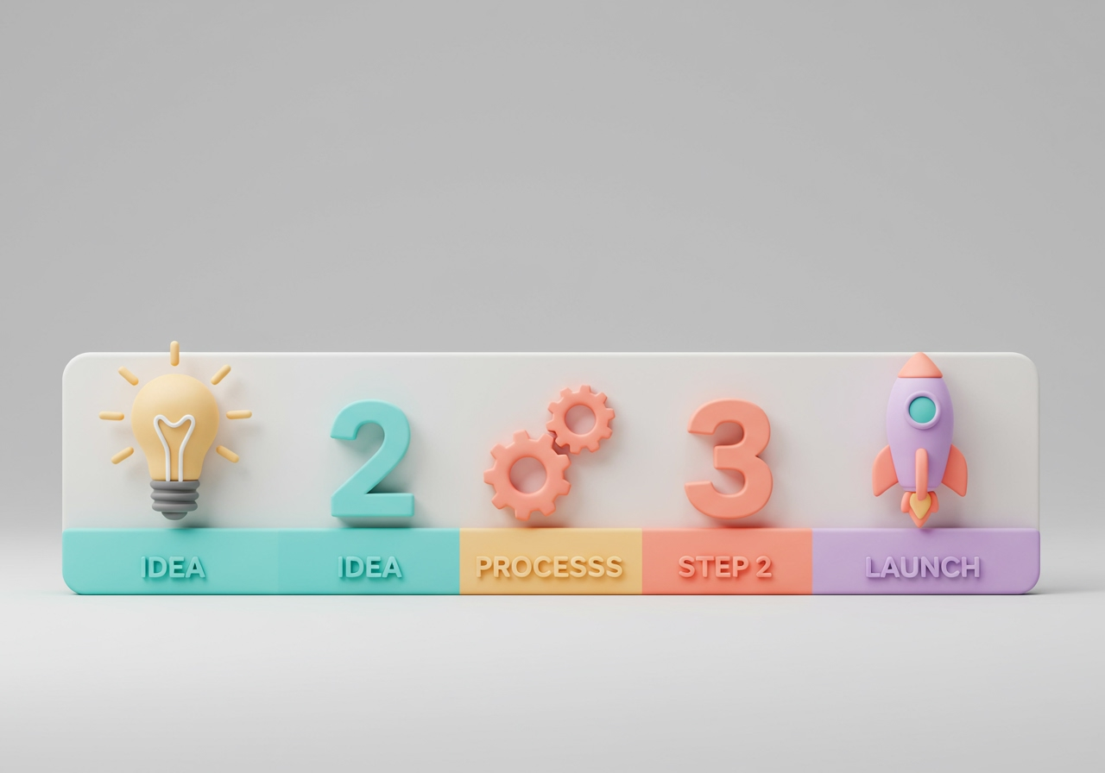
Ví dụ thực tế: Hành trình của Album ảnh
📸 Số hóa
Chụp/scan ảnh cũ thành file kỹ thuật số.
📨 Số hóa quy trình
Gửi ảnh cho người thân qua Email/Zalo.
✨ Chuyển đổi số
Tạo cộng đồng tương tác, chia sẻ kỷ niệm.
Notes:
"Bây giờ, hãy cùng quay lại giải quyết tình huống về cuốn album ảnh ở đầu bài. Các em thấy đấy, hành trình đó áp dụng đúng 3 cấp độ chúng ta vừa học. Dùng điện thoại chụp lại là Số hóa. Gửi ảnh qua Zalo là Số hóa quy trình. Nhưng việc tạo ra một cộng đồng nhỏ trên mạng xã hội để mọi người cùng tương tác, đó mới chính là Chuyển đổi số. Các em đã tạo ra một giá trị mới, một không gian kỷ niệm số sống động."

Slide 17
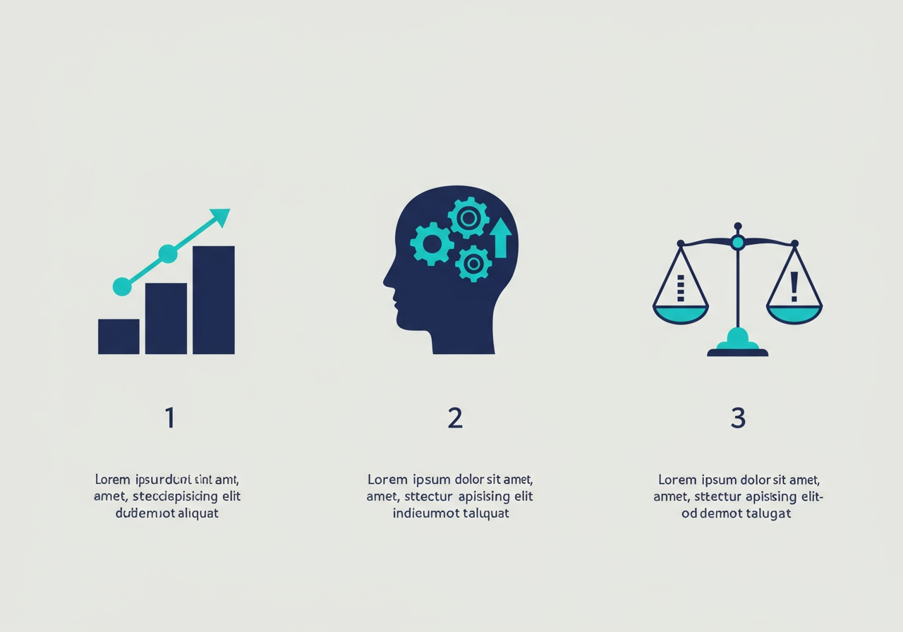
Điểm Nhấn Chính: Chuyển Đổi Số
🪜 3 Cấp Độ
Phân biệt Digitization, Digitalization và Digital Transformation.
Chuyển đổi số là sự thay đổi về tư duy và mô hình kinh doanh, không chỉ là công nghệ.
⚖️ Cơ Hội & Thách Thức
Nhận diện cả hai mặt của quá trình chuyển đổi.
Notes:
"Vậy, chúng ta hãy tổng kết lại những gì cần nhớ sau bài học hôm nay. Quan trọng nhất, hãy phân biệt rạch ròi 3 cấp độ này. Thứ hai, hãy nhớ rằng Chuyển đổi số cốt lõi là về thay đổi tư duy, không phải mua sắm công nghệ. Và cuối cùng, luôn nhìn vấn đề ở hai mặt: cơ hội và thách thức. Nắm vững những điều này, các em đã có một nền tảng rất tốt."

Slide 18

Brainstorm & Thảo luận
🏦 Ngân hàng
Cơ hội và thách thức trong kỷ nguyên số.
🏞️ Nông thôn vs. Thành thị
Sự khác biệt về thị trường lao động.
🤝 Kỹ năng mềm
Tầm quan trọng trong môi trường tự động hóa.
🤖 Trí tuệ nhân tạo (AI)
Tác động đến công việc và cuộc sống.
Notes:
"Để củng cố kiến thức, chúng ta sẽ có một vài câu hỏi. Đây là 3 câu hỏi mở để các em cùng suy nghĩ và thảo luận, liên hệ kiến thức với thực tế. Các em hãy chuẩn bị ý kiến của mình, và nộp lại trên hệ thống LMS nhé."

Slide 19

Cảm ơn & Hỏi đáp
❓ Thảo luận
Sẵn sàng giải đáp mọi thắc mắc của bạn.
📧 Giữ kết nối
Thông tin liên hệ để trao đổi thêm.
👋 Hẹn gặp lại
Chúc các em áp dụng thành công kiến thức.
Notes:
"Bài học đầu tiên của chúng ta xin được kết thúc tại đây. Cảm ơn sự chú ý lắng nghe và tham gia của tất cả các em. Hi vọng rằng, những kiến thức nền tảng này sẽ là hành trang ban đầu để các em tiếp tục khám phá và chinh phục thế giới số. Ở bài học tiếp theo, chúng ta sẽ tìm hiểu thế nào là các thiết bị số và có các loại thiết bị số nào. Chúc các em một ngày học tập hiệu quả!"

